Slide 1
Отчет по проведению тестирования на производительность способов реализации структуры Dictionary

Slide 2
Постановка задачи
Протестировать производительность 5 способов реализации структуры Dictionary (массивы с линейным поиском (в дальнейшем - BFDict), упорядоченные массивы с бинарным поиском (BSDict), деревья(BTDict), сбалансированные деревья(BBTDict), хеш-таблицы(Hdict)) вместе со встроенной в Python структурой dict.

Slide 3
Параметры вычислительного узла
CPU: Intel BYT-M 2Core 2840 2.58GHz
Memory: 4GB
OS: Windows 10

Slide 4
Тестируемые алгоритмы
BFDict – словарь основан на массиве, элементы – кортеж(ключ, значение). БрутФорс поиск элемента для вывода или удаления(add(), pop()).
BSDict – основан на BFDict, за исключением алгоритма поиска элемента – в этой реализации брутфорс заменен на бинарный поиск

Slide 5
Тестируемые алгоритмы
BTDict – словарь, реализованный на бинарном дереве. Добавление, поиск и удаление элемента производится по всем правилам бинарного дерева. Операции items(), keys(), values() полностью обходят все дерево, используя при этом структуру Очередь (Queue).
BBTDict – словарь, реализованный на сбалансированном бинарном дереве (АВЛ-дерево). В алгоритмы добавления и удаления элемента дополнительно встраивается алгоритм балансировки ветвей с помощью малых и больших поворотов. Операция items() и аналогичные выполняются так же, как в бинарном дереве.

Slide 6
Тестируемые алгоритмы
Hdict – словарь, реализованный на хеш таблице(расширяемый list1, элементы – list1.n) Добавление элемента заключается в вычислении его хеш-кода, и внесении кортежа (ключ, значение) в list1 под индексом, вычисляемым как операция «&» между хеш-кодом и маской таблицы(len(list1) – 1). Таблица расширяется в два раза при достижении заполнености 2/3 от своего размера. Поиск и удаление происходят аналогично добавлению. Операция items() и аналогичные происходят путем пробега по всей таблице.
Dict – стандартная структура dict в Python

Slide 7
Данные
Каждый словарь заполнялся 500, 1000, 2000, 4000, 8000, 16000 элементами с отсортированными заранее ключами. Для каждого размера данных производились замеры затрат времени на четыре операции: ADD(), GET(), ITEMS(), POP()

Slide 8
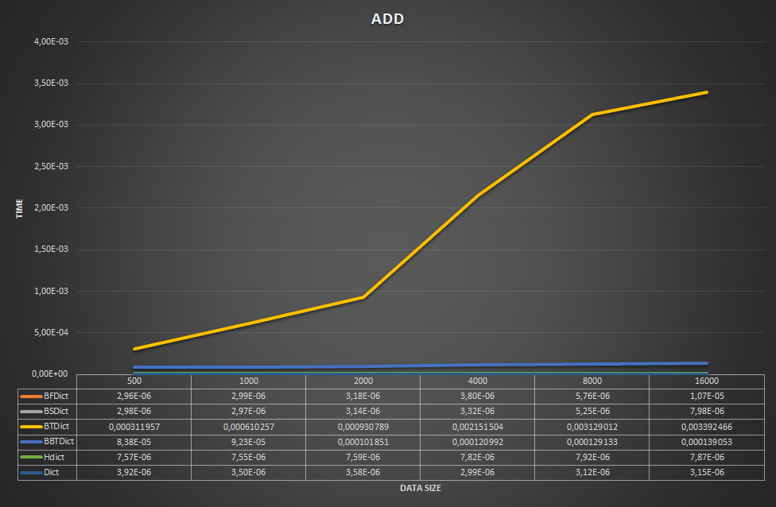
Результаты Операция ADD()

Slide 9
Обоснование
Для каждого размера данных производились замеры затрат времени на добавление одного элемента с ключом «яяяяя» (В BFDict, BSDict, BTDict этот элемент будет всегда находиться в конце). Так как отсортированные ключи, добавляемые в порядке сортировки, являются худшими данными для словаря, реализованного бинарным деревом (оно выстраивается в линейный список, а каждый элемент в нем – отдельный экземпляр класса TreeElement), то временные затраты на сравнение добавляемого ключа с ключом текущего в рекурсивном вызове элемента, а также вызов следующего элемента довольно высоки и отражаются на графике.

Slide 10
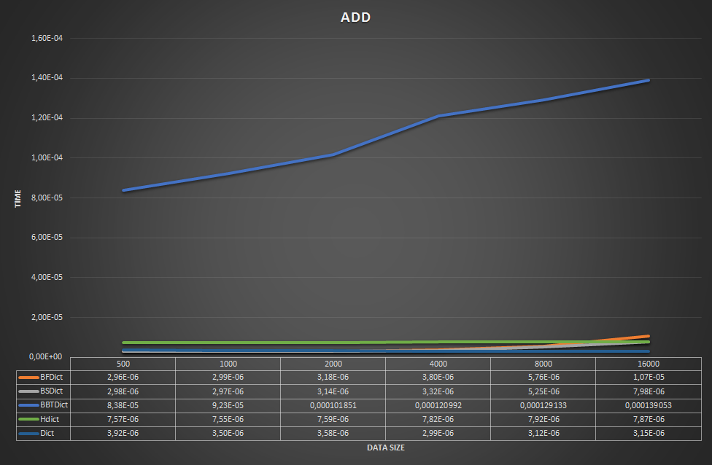
ADD() без BTDict

Slide 11
Обоснование
Так как сбалансированное дерево не может выстроиться в линейный список даже на плохих данных, то добавление элемента в него происходит быстрее, чем в простом бинарном дереве. Однако в этом случае на время влияет балансировка ветвей.

Slide 12
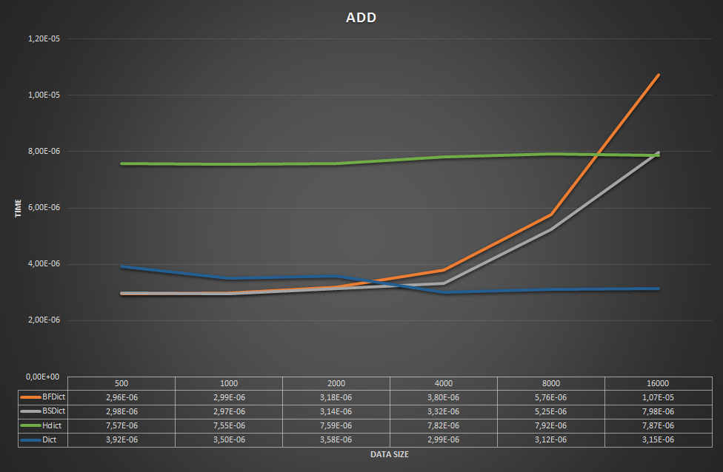
ADD() без BTDict и BBTDict

Slide 13
Обоснование
Добавление элемента в словарь, реализованный хеш таблицей, как и во встроенный в Python dict выполняется примерно за O(1). В словари с брутфорсом и бинарным поиском добавление идет во втроенный в python list, так что результаты примерно одинаковы.

Slide 14
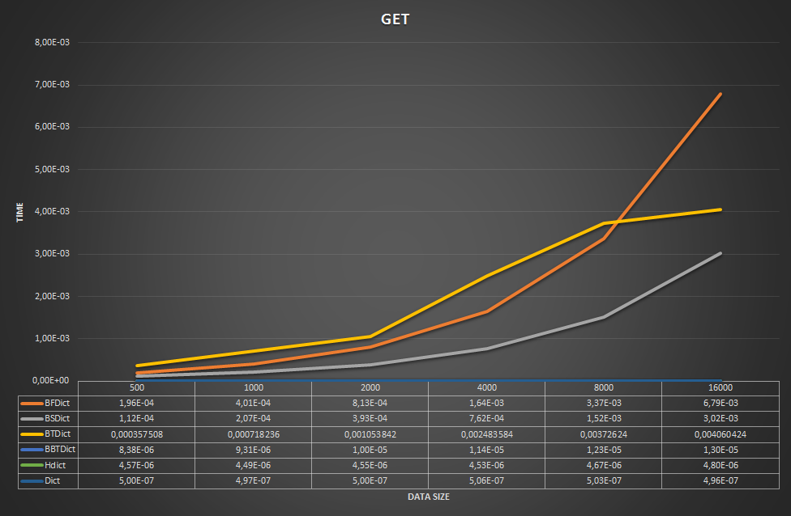
GET()

Slide 15
Обоснование
Для каждого размера данных производились замеры затрат времени на поиск одного элемента с ключом «яяяяя» (В BFDict, BSDict, BTDict этот элемент будет всегда находиться в конце).
Операция поиска элемента с помощью брутфорса занимает все больше времени с увеличением размера данных. Бинарный поиск сокращает затраты времени примерно в два раза на тестируемых данных. Так как бинарное дерево выстроилось в линейный список, затраты времени на поиск растут аналогично брутфорсу.

Slide 16
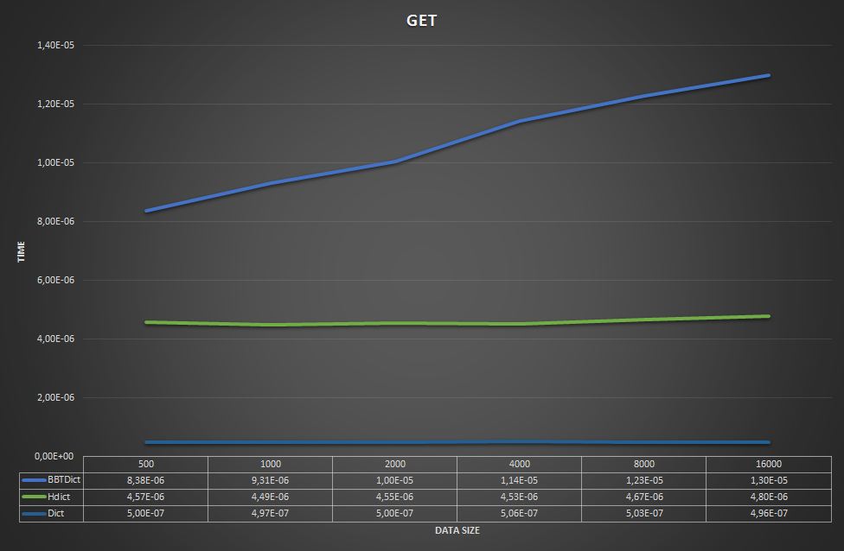
GET() без BFDict, BSDict, BTDict

Slide 17
Обоснование
Затраты времени на поиск элемента в АВЛ-дереве растут логарифмически и сами по себе гораздо меньше, чем у брутфорс-словаря, словаря с бинпоиском и словаря на простом бинарном дереве.
Словарь на хеш-таблице, как и втроенный dict выполняет поиск за O(1), но все же не достигает производительности встроенного.

Slide 18
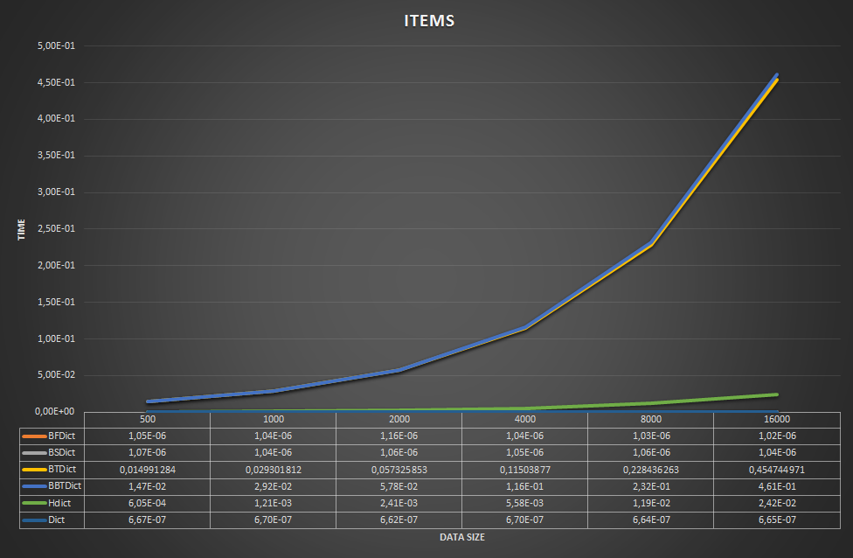
ITEMS()

Slide 19
Обоснование
Операция items() в обоих словарях, реализованных деревьями, выполняется полным проходом по дереву, что и является причиной примерно одинаковых затрат времени на нее, а так же их экспоненциальный рост с увеличением данных.

Slide 20
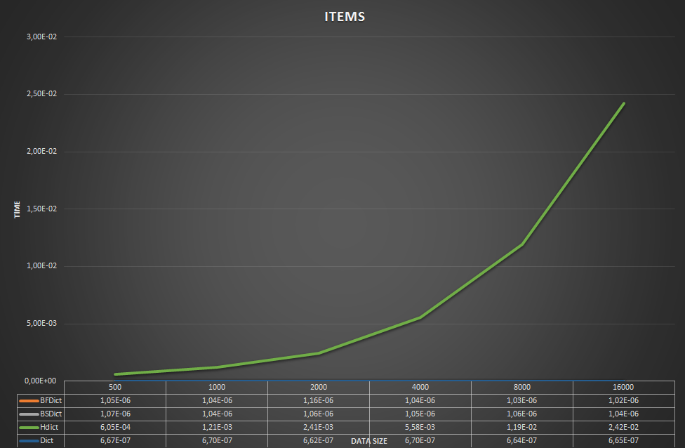
ITEMS() без BTDict, BBTDict

Slide 21
Обоснование
Операция items() в HDict выполняется путем полного пробега по таблице и записи всех ее элементов в результирующий list. Поэтому затраты времени растут так же экспоненциально, однако производительность выше, чем у BTDict и BBTDict за счет использования оптимизированной встроенной структуры list в Python.

Slide 22
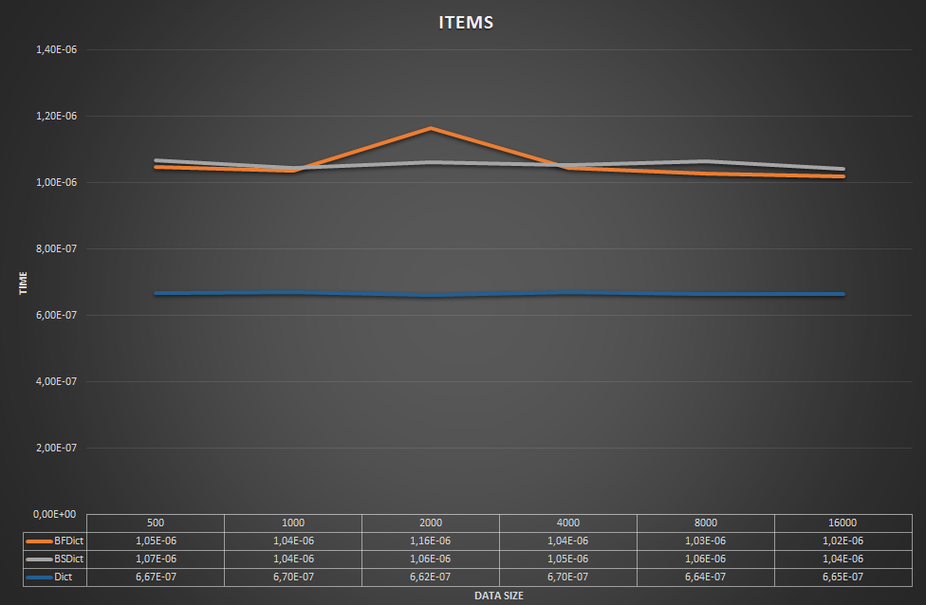
ITEMS() без BTDict, BBTDict, HDict

Slide 23
Обоснование
Так как операция items() у BFDict и BSDict выполняется простым возвратом массива кортежей (ключ, значение), на котром и основаны реализации, операция выполняется за О(1).

Slide 24
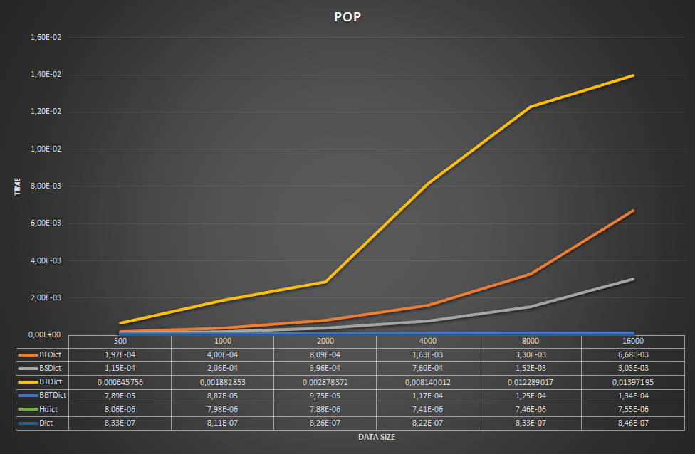
POP()

Slide 25
Обоснование
Для каждого размера данных производились замеры затрат времени на удаление одного элемента с ключом «яяяяя» (В BFDict, BSDict, BTDict этот элемент будет всегда находиться в конце).
Удаление последнего элемента из бинарного дерева, которое выстроилось в линейный список занимает много времени, рост затрат времени очень большой. Затраты времени на удаление в брут-форс словаре примерно в два раза выше, чем в словаре в бин-поиском.

Slide 26
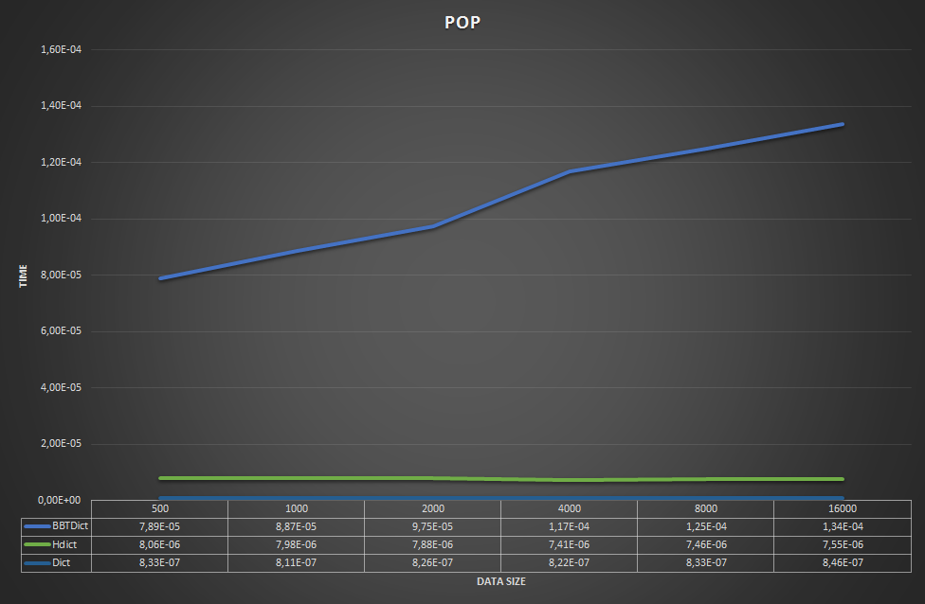
POP() без BTDict, BFDict, BSDict

Slide 27
Обоснование
Удаление элемента из авл-дерева занимает гораздо меньше времени, чем из словаря с брут-форсом и бин-посиком. Затраты времени растут логарифмически с ростом размера данных. HDict как и встроенный dict выполняют эту операцию за О(1).

Slide 28
Анализ результатов
Тестирование показало, что словари, реализованные на брут-форс поиске, бин-поиске, а также на бинарном дереве могут занимать достаточно много времени при выполнении операций, особенно при работе с большими размерами данных (для бинарного дерева этот вывод уместен при «плохих» данных – когда ключи в добавляющихся элементах отсортированы и идут по порядку, то есть дерево выстраивается в линейный список).
Тестирование словаря на основе авл-дерева, избавленного от недостатка простого бинарного дерева, показало хорошие результаты, но зависящие от размера данных.
Наибольшую производительность показали словарь на основе хеш-таблицы (HDict) и встроенный в Python dict. За исключением операции items(), затраты времени на которую у HDict росли с размером данных, эти словари выполняют операции за О(1), независимо от их размера.

